Slide 1
“县调自动化系统监控信息全过程管理”项目工作及技术总结报告
诸暨电力公司
2014年12月

Slide 2
目录
1
项目背景
2
项目研究内容
3
项目实施过程
4
项目成果
5
项目主要创新点
6
项目实施前后对比
7
项目实施意义
8
项目主要功能展示

Slide 3
项目背景
随着电网容量的增加、运行效益的重视，对于电网调度的安全性和可靠性方面提出了更高的要求，以便能更快、更准确地从实时信息的异常信号中做出分析和判断，及时高效对历史数据进行统计。
变电站信号量多，又有大量的异常信号，其中又有很多信号是无关紧要的。电网发生事故时又会在很短的时间内产出大量的信号，不便于调度员的查看，以及对事故立即做出分析、处理。因此，电网调度自动化系统在智能报警方面存在监控程度低，制止事故手段比较落后，事后对于信号及故障的统计也很困难等问题。

Slide 4
目录
1
项目背景
2
项目研究内容
3
项目实施过程
4
项目成果
5
项目主要创新点
6
项目实施前后对比
7
项目实施意义
8
项目主要功能展示

Slide 5
项目研究内容
Scada数据的实时展示
县调自动化系统
监控信息全过程管理
告警信息归类
对告警信息进行屏蔽、延时、设置恢复系数等操作
对已有信息处理生成个性化报表

Slide 6
目录
1
项目背景
2
项目研究内容
3
项目实施过程
4
项目成果
5
项目主要创新点
6
项目实施前后对比
7
项目实施意义
8
项目主要功能展示

Slide 7


项目实施过程
2014年5月，召开项目启动会议，进行初步技术联络
2014年6月，针对项目特点召集项目需求方案讨论
组长：XXX
组员：XXX、
等
单位专业人员
2014年7、8月，项目人员和外协人员完成项目开发
2014年9月，部署试用
2014年10、11月，试运行且维护
2014年12月，准备项目验收

Slide 8
目录
1
项目背景
2
项目研究内容
3
项目实施过程
4
项目成果
5
项目主要创新点
6
项目实施前后对比
7
项目实施意义
8
项目主要功能展示

Slide 9
项目成果
部署监控信息全过程管理软件
项目成果
专利受理一项
论文一篇

Slide 10
目录
1
项目背景
2
项目研究内容
3
项目实施过程
4
项目成果
5
项目主要创新点
6
项目实施前后对比
7
项目实施意义
8
项目主要功能展示

Slide 11
项目主要创新点
县调自动化系统监控信息全过程管理系统实现了告警信息的快速分类。系统根据告警等级提醒用户，使用户更清楚快捷的捕捉到需要的信息。
  混合存储信息（遥测、遥信）的智能化规整方法
    整合遥测、遥信实时数据。根据告警信息，对数据进行预处理
  半人工介入的告警规整灵活配置工具
    提供人工干预的告警类型判断规则。解决了告警信息中”个例”的情况。
  在线过滤模块与离线统计模块
    系统提供屏蔽、延时和设置恢复系数过滤三种模式，将冗余数据进行过滤。

Slide 12
目录
1
项目背景
2
项目研究内容
3
项目实施过程
4
项目成果
5
项目主要创新点
6
项目实施前后对比
7
项目实施意义
8
项目主要功能展示

Slide 13
项目实施前后对比
系统实施前，诸暨公司调度日常在信息监控中对所有信号进行监控，并且无法快速的确定信号的类型。在做月报中需要通过Excel导出历史信息，使用人工的方式统计五类信息（事故、异常、越限、变位、告知）。
系统实施后，使用县调自动化系统监控平台用户可以在实时告警窗口中看到告警信息的类型，并且可以根据类型查看告警信息。系统屏蔽不需要查看的信号，快速便捷的查看用户需要的信号。通过该系统还可以快速查看、统计五类信息。系统还提供按类型统计告警信息的功能，根据时间、变电站等辅助信息可以快速、便捷的制作报表，在做月报等报表中表现优秀。

Slide 14
目录
1
项目背景
2
项目研究内容
3
项目实施过程
4
项目成果
5
项目主要创新点
6
项目实施前后对比
7
项目实施意义
8
项目主要功能展示

Slide 15

项目实施意义
开展县调自动化系统监控信息全过程管理的研究项目，实现县公司电网信号监控的文字与图形展示，最大限度的进行资源整合和利用，具有较好的安全和经济效益，减少了信息监控的工作强度，提高工作效率，减少人为的差错，提高了安全性。

Slide 16
目录
1
项目背景
2
项目研究内容
3
项目实施过程
4
项目成果
5
项目主要创新点
6
项目实施前后对比
7
项目实施意义
8
项目主要功能展示

Slide 17
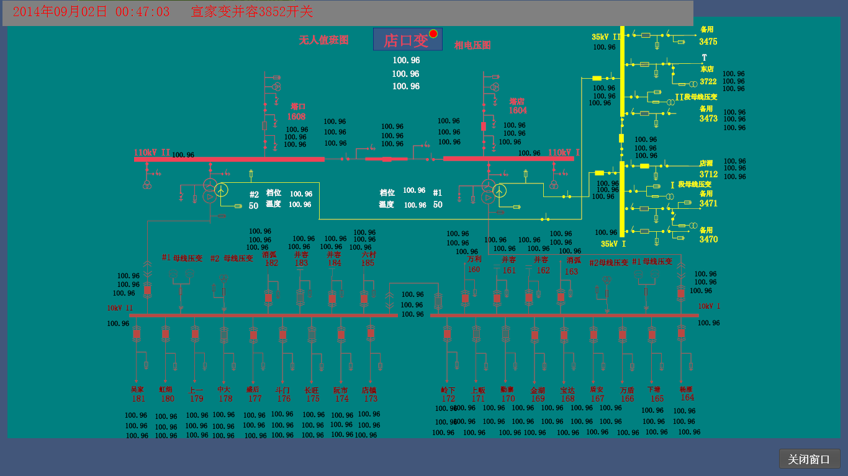
主要功能展示

Slide 18
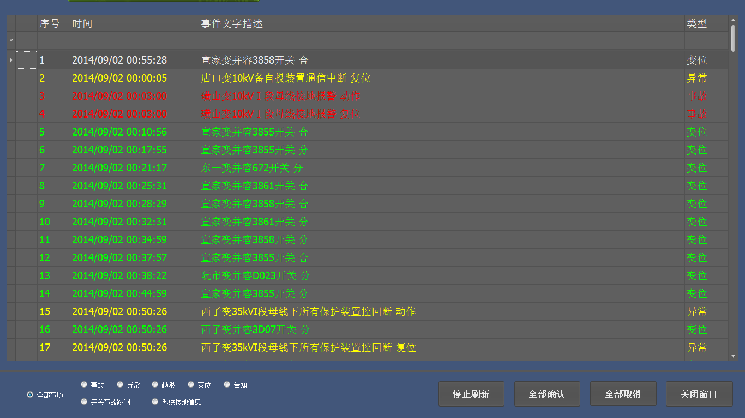
主要功能展示

Slide 19
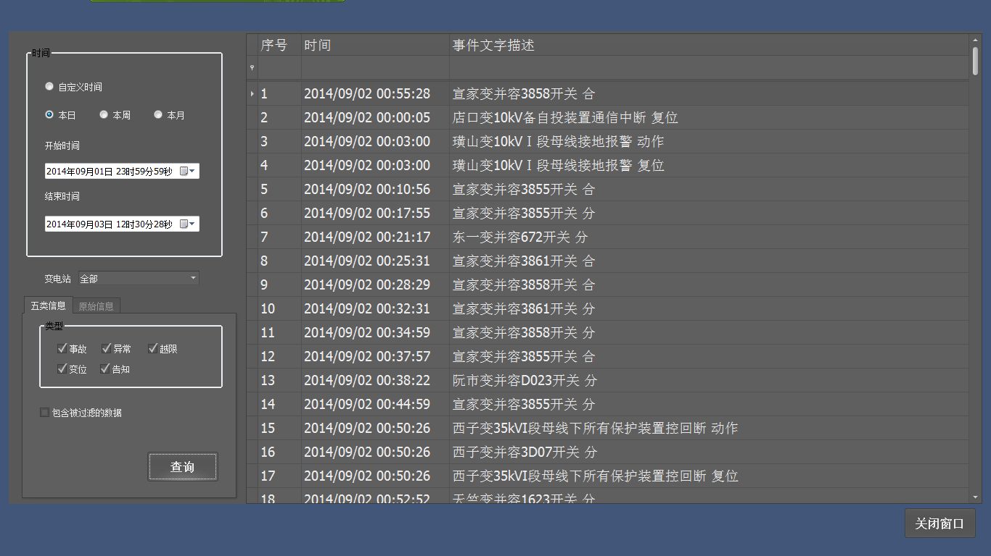
主要功能展示

Slide 20
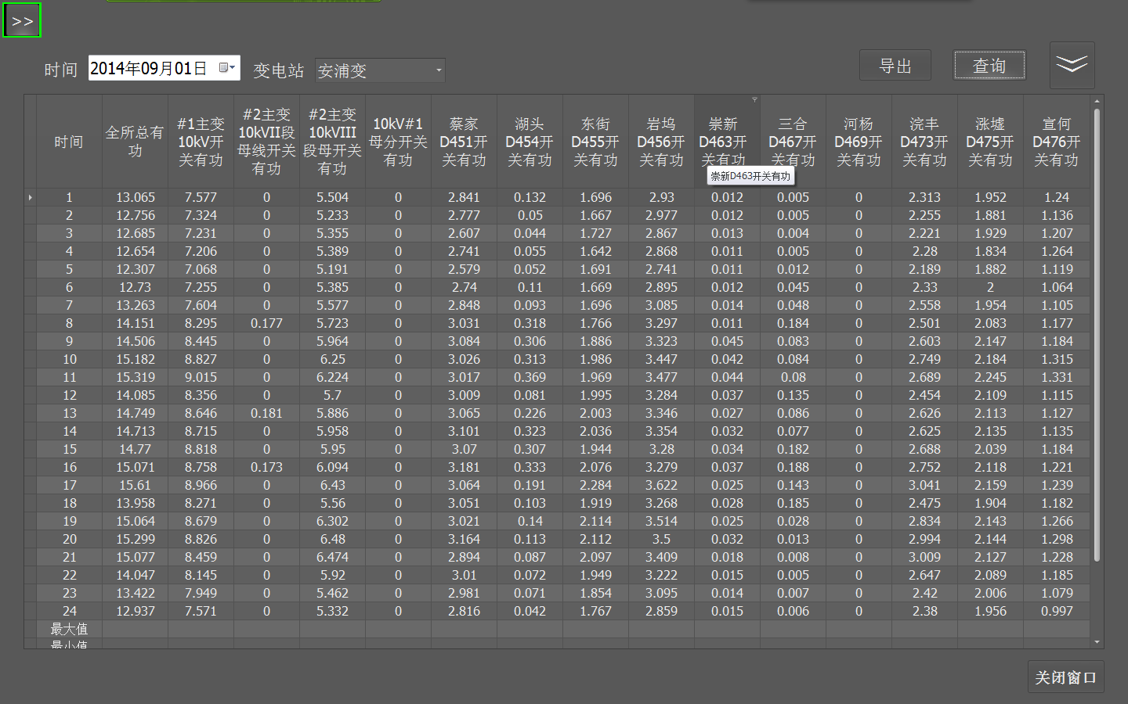
主要功能展示

Slide 21

恳请各位领导、专家批评指正！

